Slide 1
20年代后的大模型与迁移学习

Slide 2


20年代前的传统视觉模型
20年代后的大模型
20年代后的大模型与迁移学习
迁移学习（预训练）范式的演变
总结

Slide 3
20年代前的传统视觉模型

Slide 4


卷积神经网络
20年代前的传统视觉模型
Transformer

Slide 5
20年代前的传统视觉模型
卷积神经网络
VGG (ICLR 2015)(ImageNet挑战赛2014亚军)
ResNet (CVPR 2016 Best Paper)(ImageNet挑战赛2015冠军)
RegNet (CVPR 2020)
总结：随着深度卷积网络和网络结构搜索的发展，卷积神经网络的性能几乎已经达到极限了

Slide 6
20年代前的传统视觉模型
VGG (ICLR 2015)
需要人工精心设计网络结构，一旦网络做深，很容易出现梯度消失现象。在这一阶段，人们通过数据白化等人工操作缓解梯度消失，网络深度存在很大限制

Slide 7
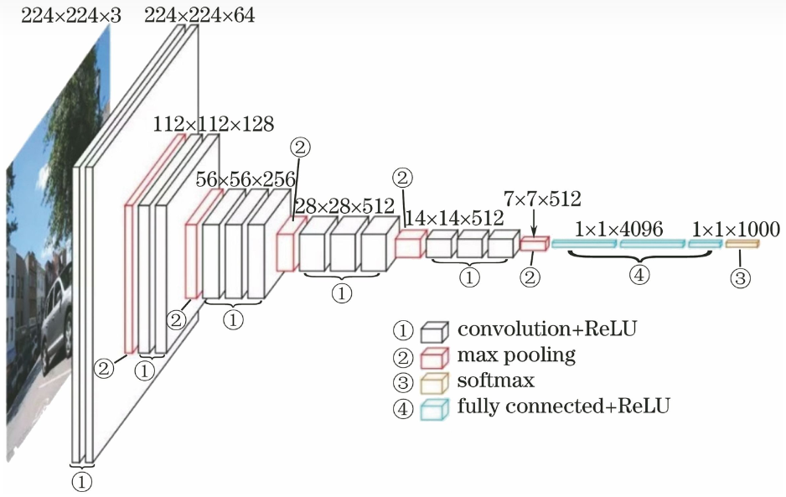
20年代前的传统视觉模型
需要人工精心设计网络结构，一旦网络做深，很容易出现梯度消失现象。在这一阶段，人们通过数据白化等人工操作缓解梯度消失，网络深度存在很大限制

Slide 8
20年代前的传统视觉模型
ResNet (CVPR 2016 Best Paper)
提出残差结构，模型层数得以从22层增加到152层，而不会出现梯度消失

Slide 9
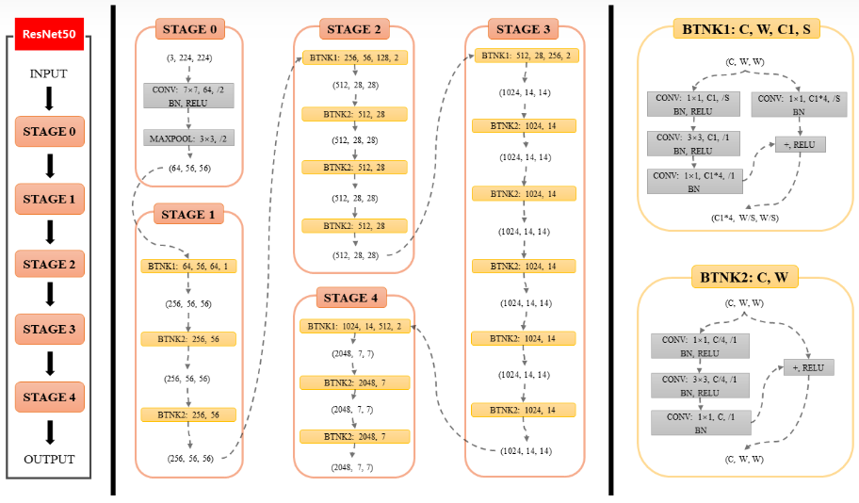
20年代前的传统视觉模型
提出残差结构，模型层数得以从22层增加到152层，而不会出现梯度消失

Slide 10
20年代前的传统视觉模型
RegNet (CVPR 2020)
网络结构搜索(NAS)，将模型抽象为stem/body/head三部分，而body可以分为若干stage，每个stage又有若干block。对每个stage的block数，卷积核的通道数、group数等参数进行网格搜索，得到最佳网络结构

Slide 11
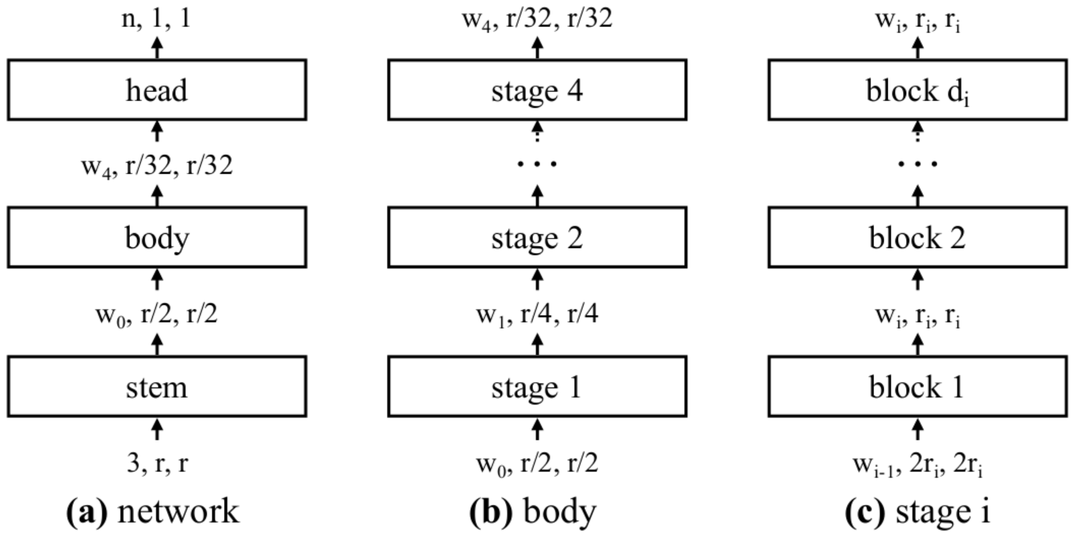
20年代前的传统视觉模型
网络结构搜索(NAS)，将模型抽象为stem/body/head三部分，而body可以分为若干stage，每个stage又有若干block。对每个stage的block数，卷积核的通道数、group数等参数进行网格搜索，得到最佳网络结构

Slide 12
20年代前的传统视觉模型
总结：随着深度卷积网络和网络结构搜索的发展，卷积神经网络的性能几乎已经达到极限了

Slide 13
20年代前的传统视觉模型
Transformer
GPT-1/2 (2018)
BERT (NAACL 2018)
总结：Transformer结构在NLP领域发展，自监督的预训练方式也被提出，但没有被CV领域所接纳

Slide 14
20年代前的传统视觉模型
GPT-1/2 (2018)
采用Transformer结构作为骨干网络，提出自回归的训练形式
具体来说，模型接受一个句子的输入，句子可以视为若干token组成的序列，之后模型的每一个输出token的负责预测下一个输入的token。这种训练方式适合进行生成任务

Slide 15
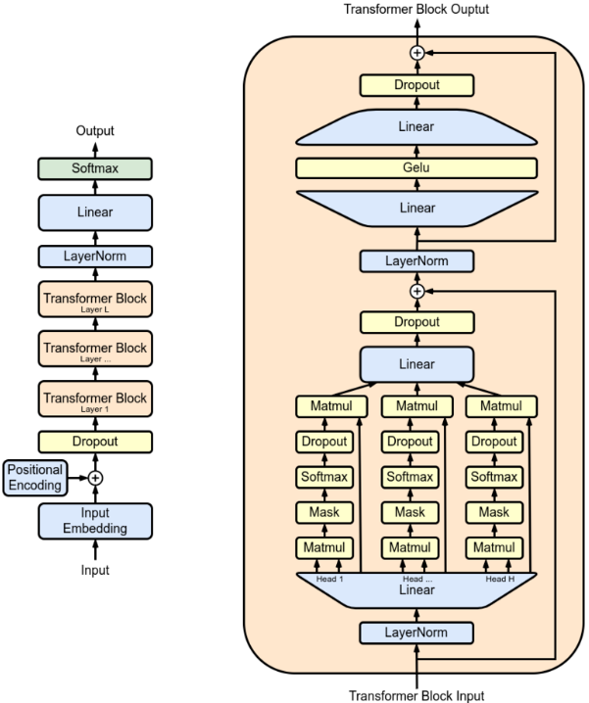
20年代前的传统视觉模型
采用Transformer结构作为骨干网络，提出自回归的训练形式

Slide 16
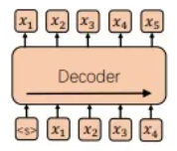
20年代前的传统视觉模型
具体来说，模型接受一个句子的输入，句子可以视为若干token组成的序列，之后模型的每一个输出token的负责预测下一个输入的token。这种训练方式适合进行生成任务

Slide 17
20年代前的传统视觉模型
BERT (NAACL 2018)
同样采用Transformer结构，提出自遮蔽(mask)的训练方式
具体来说，类似完形填空的形式，模型接收一个句子的输入，并将其中部分随机15%的token进行掩码处理，模型负责预测完整的句子。这种训练方式适合进行分类任务

Slide 18
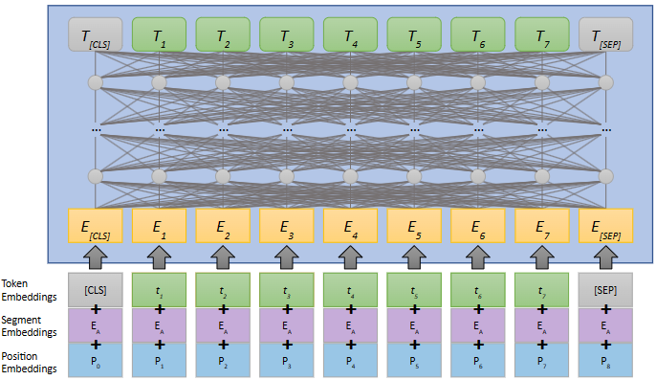
20年代前的传统视觉模型
同样采用Transformer结构，提出自遮蔽(mask)的训练方式

Slide 19
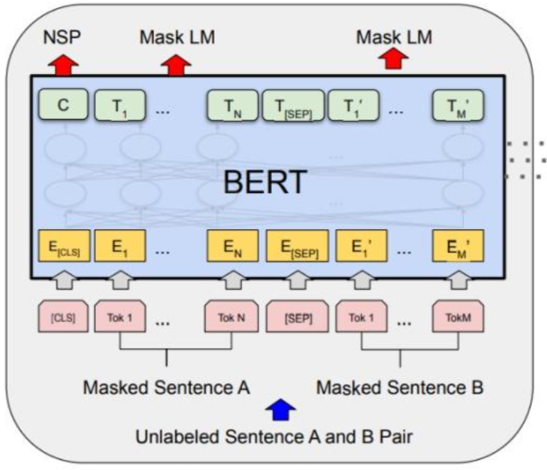
20年代前的传统视觉模型
具体来说，类似完形填空的形式，模型接收一个句子的输入，并将其中部分随机15%的token进行掩码处理，模型负责预测完整的句子。这种训练方式适合进行分类任务

Slide 20
20年代前的传统视觉模型
总结：Transformer结构在NLP领域发展，自监督的预训练方式也被提出，但没有被CV领域所接纳

Slide 21
20年代后的大模型

Slide 22
20年代后的大模型
CV
NLP
多模态
总结：1. 模型结构大一统，向transformer发展；2. 训练策略向大模型预训练+微调/零微调的方向发展，模型摒弃耗时...

Slide 23
20年代后的大模型
CV
ViT (ICLR 2021)
SwinT (CVPR 2021)
PVT (ICCV 2021)

Slide 24
20年代后的大模型
ViT (ICLR 2021)
将transformer结构引入图像分类任务中，提出将图像切割为若干patch，将patch序列送入transformer并预测类别
样本在10M时，ViT性能不及ResNet，然而在样本量继续增加时，ViT性能反超，且到了300M也没有饱和，这意味着ViT的潜力还未被充分挖掘，这引起了巨大的轰动

Slide 25
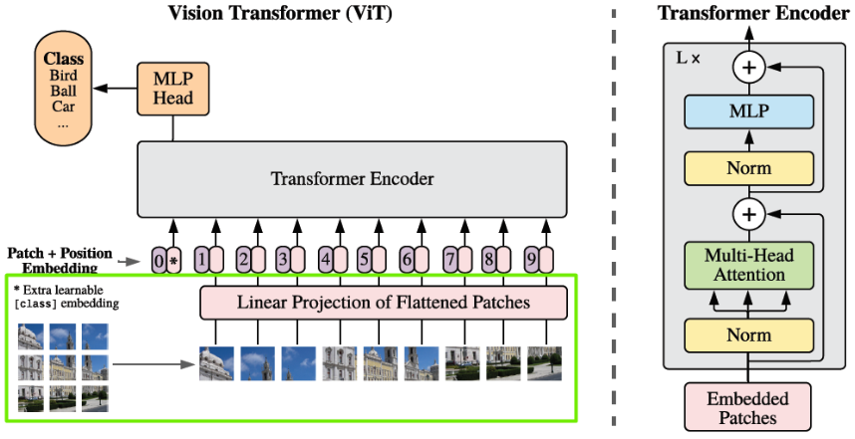
20年代后的大模型
将transformer结构引入图像分类任务中，提出将图像切割为若干patch，将patch序列送入transformer并预测类别

Slide 26
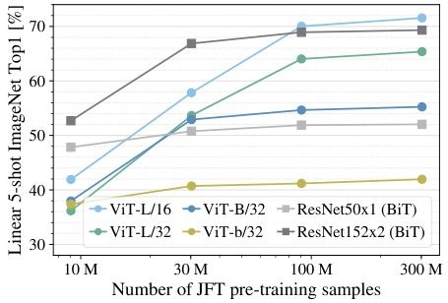
20年代后的大模型
样本在10M时，ViT性能不及ResNet，然而在样本量继续增加时，ViT性能反超，且到了300M也没有饱和，这意味着ViT的潜力还未被充分挖掘，这引起了巨大的轰动

Slide 27
20年代后的大模型
SwinT (CVPR 2021)
采用由局部到全局的特征金字塔的结构，提出大大减少计算量的window attention操作。这样的结构有利于目标检测、语义分割等细粒度任务。

Slide 28
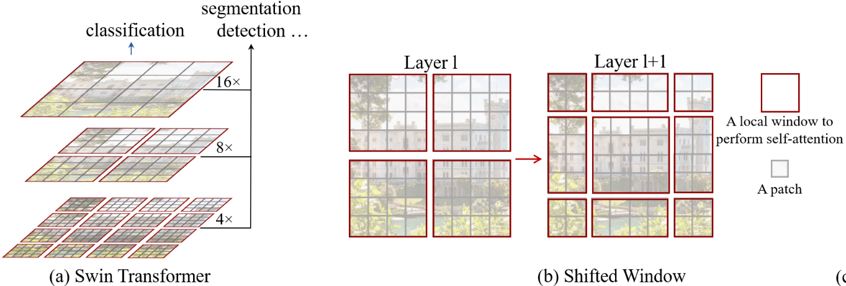
20年代后的大模型
采用由局部到全局的特征金字塔的结构，提出大大减少计算量的window attention操作。这样的结构有利于目标检测、语义分割等细粒度任务。

Slide 29
20年代后的大模型
PVT (ICCV 2021)
同样采用特征金字塔结构，并提出空间削减来减少计算量，具体来说，将特征图划分为若干patch，作patch之间的attenion

Slide 30
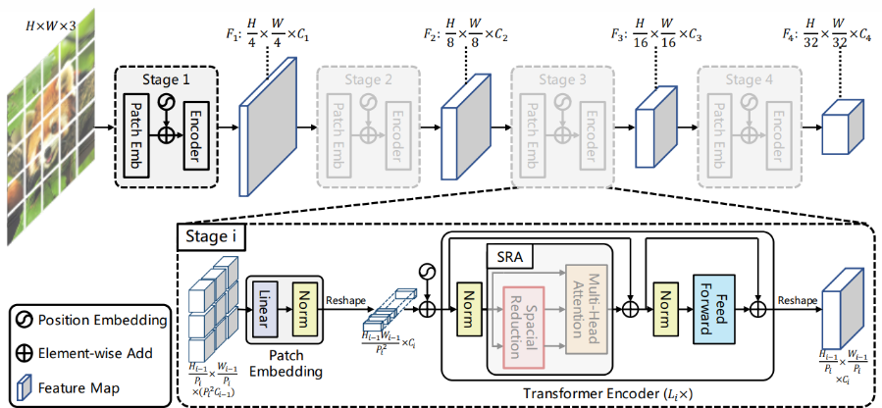
20年代后的大模型
同样采用特征金字塔结构，并提出空间削减来减少计算量，具体来说，将特征图划分为若干patch，作patch之间的attenion

Slide 31
20年代后的大模型
NLP
GPT-3 (NeurIPS 2020)
InstructGPT/Codex/ChatGPT (arXiv 2022)

Slide 32
20年代后的大模型
GPT-3 (NeurIPS 2020)
随着参数量大大增加（1750亿，GPT-2的116倍），模型呈现零样本或少样本泛化（涌现）能力，具体来说，仅需要提供一个未知任务的说明或少量样本，模型无需微调也可以实现很好的性能

Slide 33
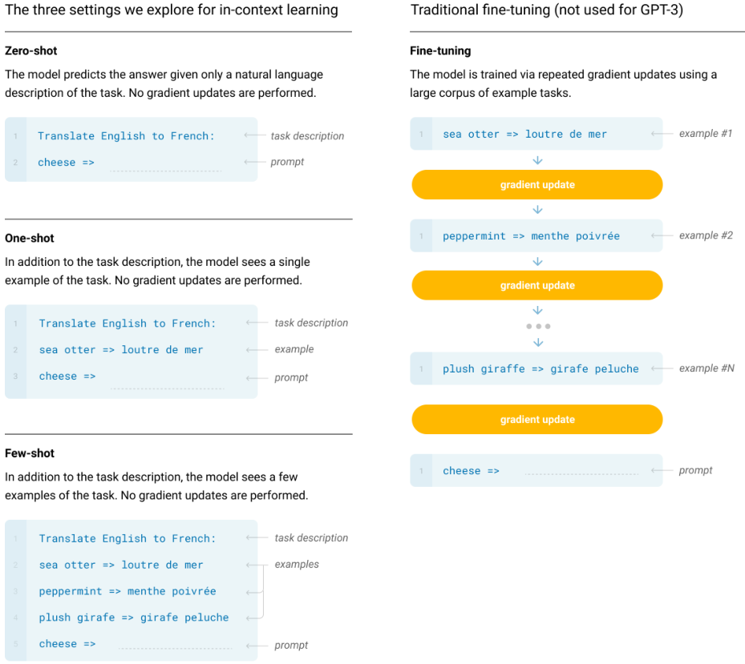
20年代后的大模型
随着参数量大大增加（1750亿，GPT-2的116倍），模型呈现零样本或少样本泛化（涌现）能力，具体来说，仅需要提供一个未知任务的说明或少量样本，模型无需微调也可以实现很好的性能

Slide 34
20年代后的大模型
InstructGPT/Codex/ChatGPT (arXiv 2022)
基于GPT-3，通过人工进行微调：1. 人工挑选高质量数据供模型微调；2. 微调后模型对一系列问题预测答案，人工对这些答案进行打分；3. 模型基于强化学习进行微调，使答案尽可能达到高分

Slide 35
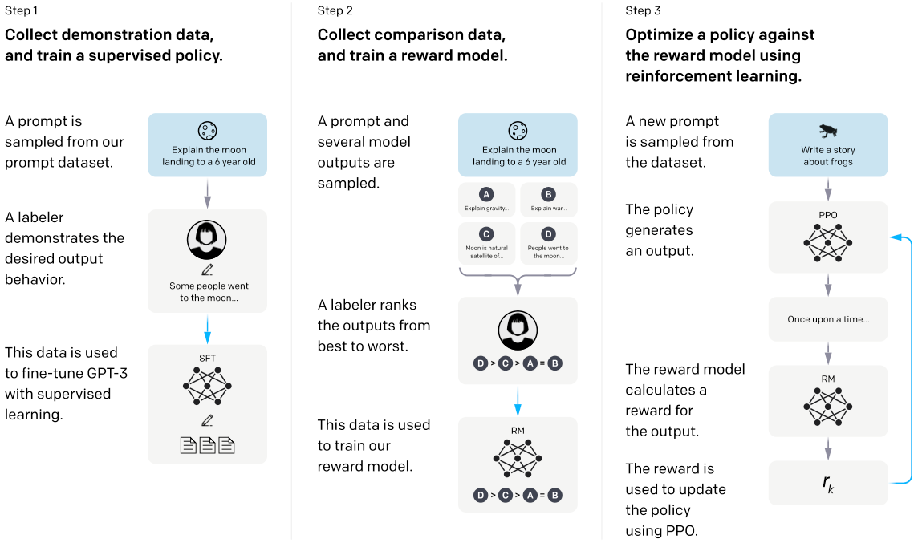
20年代后的大模型
基于GPT-3，通过人工进行微调：1. 人工挑选高质量数据供模型微调；2. 微调后模型对一系列问题预测答案，人工对这些答案进行打分；3. 模型基于强化学习进行微调，使答案尽可能达到高分

Slide 36
20年代后的大模型
多模态
CLIP (ICML 2021)
GLIP (CVPR 2022)

Slide 37
20年代后的大模型
CLIP (ICML 2021)
分别训练一个视觉和文本编码器，将图像/文本送入两个编码器得到特征后，通过对比损失进行对齐。
经过训练后，该模型可以在不进行任何微调的情况下，完成开放集合的图像分类任务。具体来说，将可能的类别与人...

Slide 38
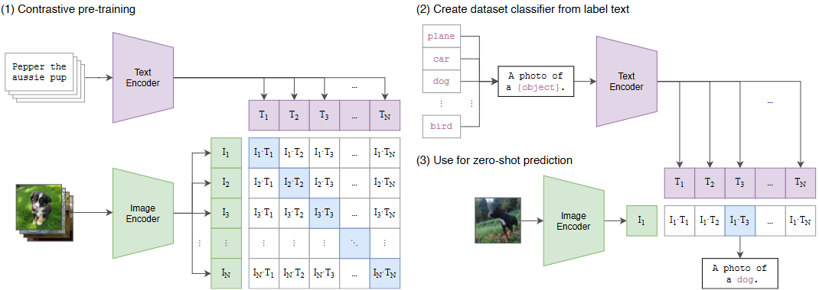
20年代后的大模型
分别训练一个视觉和文本编码器，将图像/文本送入两个编码器得到特征后，通过对比损失进行对齐。

Slide 39
20年代后的大模型
经过训练后，该模型可以在不进行任何微调的情况下，完成开放集合的图像分类任务。具体来说，将可能的类别与人工构造的prompt相拼接，构造成"A photo of a [CLASS]."的文本序列，送入文本编码器得到文本特征。另一边，图像送入视觉编码器得到视觉特征。通过衡量视觉特征与每个类别文本特征的相似度，就可以判断图像属于哪一类。

Slide 40
20年代后的大模型
GLIP (CVPR 2022)
直接让视觉编码器预测若干候选框，通过让候选框与对应真值框的类别和位置进行匹配，可以实现细粒度的预训练，之后该模型可以直接用于目标检测任务

Slide 41
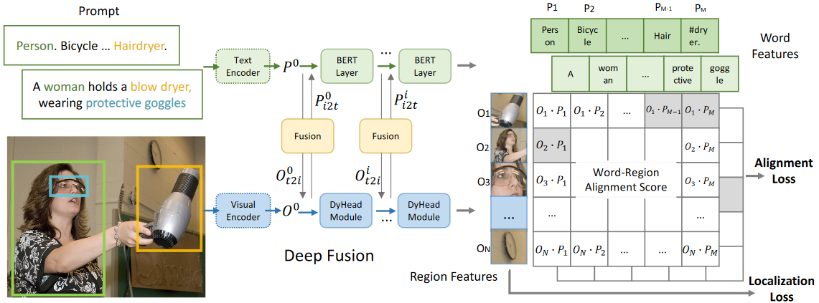
20年代后的大模型
直接让视觉编码器预测若干候选框，通过让候选框与对应真值框的类别和位置进行匹配，可以实现细粒度的预训练，之后该模型可以直接用于目标检测任务

Slide 42
20年代后的大模型
总结：
模型结构大一统，向transformer发展；
训练策略向大模型预训练+微调/零微调的方向发展，模型摒弃耗时的全量微调，采用少量甚至零样本就可以在目标任务上泛化，大大提升实用性

Slide 43
迁移学习（预训练）范式的演变

Slide 44
迁移学习（预训练）范式的演变
有监督训练：模型直接在任务训练集上进行训练，之后在测试集上推理
有监督预训练+微调：模型在大规模数据集（如ImageNet）上训练，用户可以直接使用预训练模型在特定任务上微调
大模型预训练+零微调
无监督预训练+微调
大模型的新微调范式

Slide 45
迁移学习（预训练）范式的演...
无监督预训练+微调
SimCLR (ICML 2020)
MoCo (CVPR 2020)

Slide 46
迁移学习（预训练）范式的演...
SimCLR (ICML 2020)
模型利用大量无标签数据进行预训练，具体来说，图像通过两种不同的数据增强策略得到两种视图，通过模型编码特征，之后在特征空间中对齐来自同一图像的特征。
对比学习预训练模型微调后的性能远超过传统的监督学习预训练模型，且只需要10%的样本就可以接近传统模型的效果，另外，对比学习预训练模型在对抗攻击等领域也很稳健

Slide 47
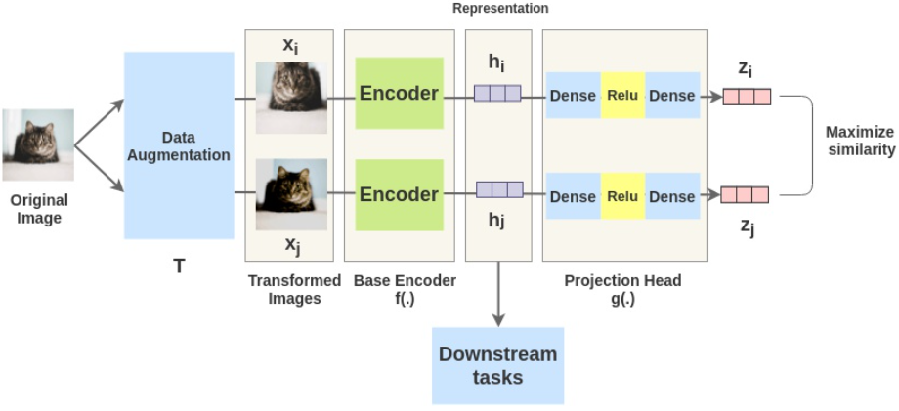
迁移学习（预训练）范式的演...
模型利用大量无标签数据进行预训练，具体来说，图像通过两种不同的数据增强策略得到两种视图，通过模型编码特征，之后在特征空间中对齐来自同一图像的特征。

Slide 48
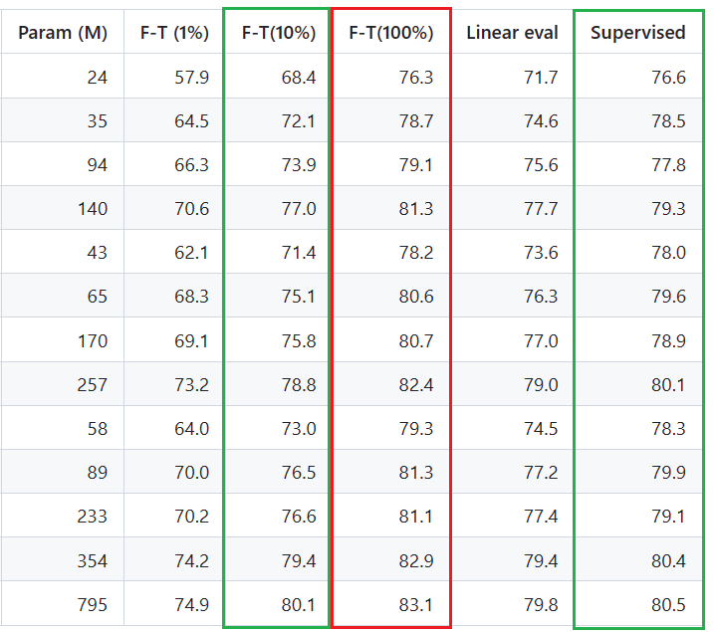
迁移学习（预训练）范式的演...
对比学习预训练模型微调后的性能远超过传统的监督学习预训练模型，且只需要10%的样本就可以接近传统模型的效果，另外，对比学习预训练模型在对抗攻击等领域也很稳健

Slide 49
迁移学习（预训练）范式的演...
MoCo (CVPR 2020)
利用队列保存大量的负样本，一张图像的编码的特征需要远离队列中负样本的特征

Slide 50
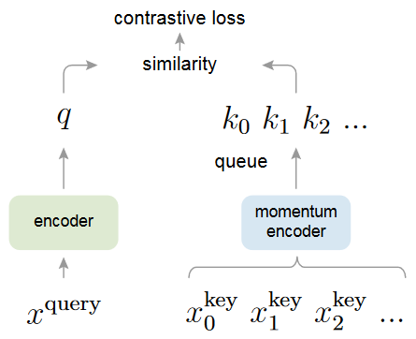
迁移学习（预训练）范式的演...
利用队列保存大量的负样本，一张图像的编码的特征需要远离队列中负样本的特征

Slide 51
迁移学习（预训练）范式的演...
大模型的新微调范式
Prefix-tuning (ACL 2021)
LoRA (ICLR 2022)
CoOp (IJCV 2022)
MaPLe (CVPR 2023)

Slide 52
迁移学习（预训练）范式的演...
Prefix-tuning (ACL 2021)
冻结transformer已经训练好的参数，将可学习的一组新参数插入transformer中，在下游任务上进行微调。这样不同的的任务可以单独训练一批参数，且新增参数量很少，模型不需要进行全量微调
（忽略LoRA）具体来说，冻结attention模块原参数，并将可学习参数插入key和value，就可以利用这些参数进行特定任务的微调

Slide 53
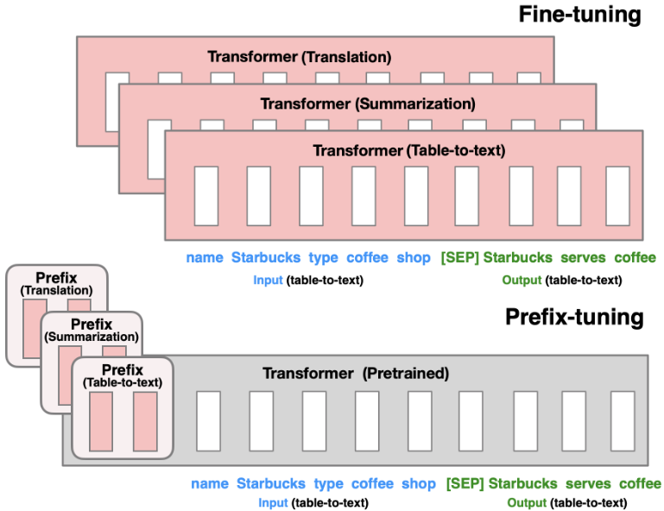
迁移学习（预训练）范式的演...
冻结transformer已经训练好的参数，将可学习的一组新参数插入transformer中，在下游任务上进行微调。这样不同的的任务可以单独训练一批参数，且新增参数量很少，模型不需要进行全量微调

Slide 54
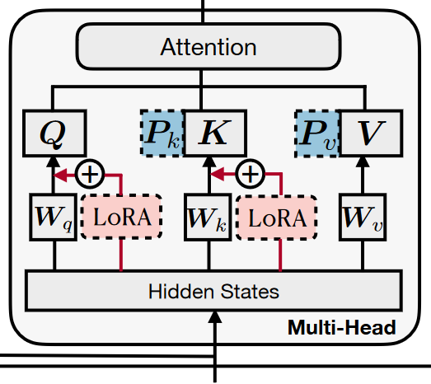
迁移学习（预训练）范式的演...
（忽略LoRA）具体来说，冻结attention模块原参数，并将可学习参数插入key和value，就可以利用这些参数进行特定任务的微调

Slide 55
迁移学习（预训练）范式的演...
LoRA (ICLR 2022)
提出一个并行计算的模块，特征先降维再升维后与预训练参数的输出特征相加。同样的，冻结预训练参数，仅微调这个轻量级的新模块

Slide 56
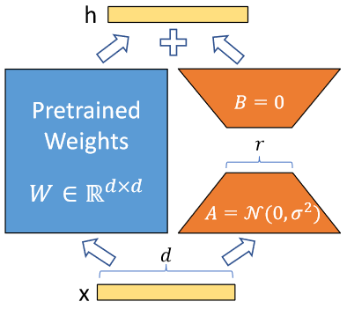
迁移学习（预训练）范式的演...
提出一个并行计算的模块，特征先降维再升维后与预训练参数的输出特征相加。同样的，冻结预训练参数，仅微调这个轻量级的新模块

Slide 57
迁移学习（预训练）范式的演...
CoOp (IJCV 2022)
CLIP采用人工构造的prompt"A photo of a [CLASS]."，同样地，prompt也是可以学习的，通过将可学习向量与类别token拼接后送入文本编码器得到特征，就可以对模型进行微调。这一过程中CLIP编码器本身参数冻结不变

Slide 58
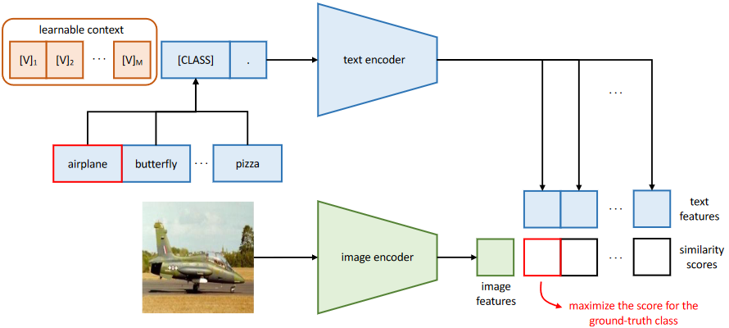
迁移学习（预训练）范式的演...
CLIP采用人工构造的prompt"A photo of a [CLASS]."，同样地，prompt也是可以学习的，通过将可学习向量与类别token拼接后送入文本编码器得到特征，就可以对模型进行微调。这一过程中CLIP编码器本身参数冻结不变

Slide 59
迁移学习（预训练）范式的演...
MaPLe (CVPR 2023)
prompt可以是深度的，不仅仅在输入层插入。另外，prompt可以是多模态的，不仅在文本一端插入

Slide 60
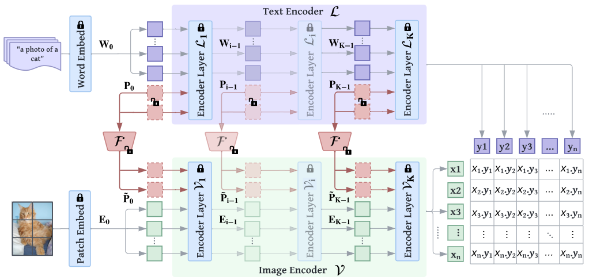
迁移学习（预训练）范式的演...
prompt可以是深度的，不仅仅在输入层插入。另外，prompt可以是多模态的，不仅在文本一端插入

Slide 61
迁移学习（预训练）范式的演...
总结：大模型的微调从全量微调向仅微调部分
（新增）参数发展，这样做的好处：
大大减少计算量
模型可以利用更少的样本达到更好的效果
学习更稳健的模型
且拥有更高的灵活性、扩展性（每个任务只需用很低的成本训练一套很小的参数）

Slide 62
总结

Slide 63
总结
2024至今，大模型与迁移学习的发展史

Slide 64
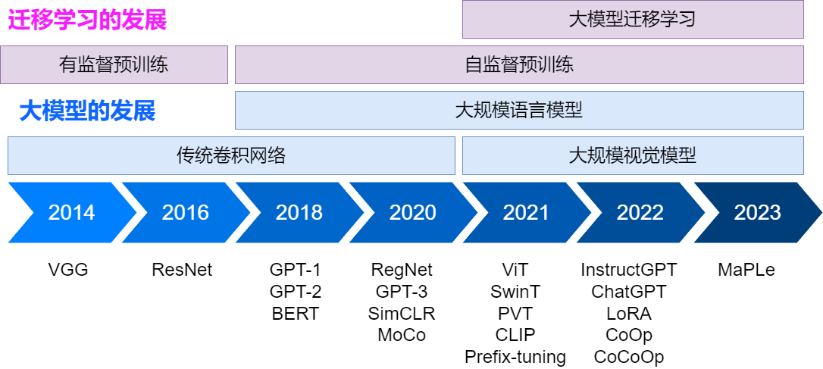
总结
2024至今，大模型与迁移学习的发展史

Slide 65
Thank you

